Slide 1
SVM
Sem brilhantismo

Slide 2
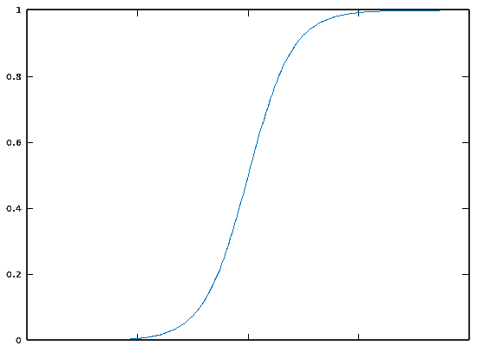
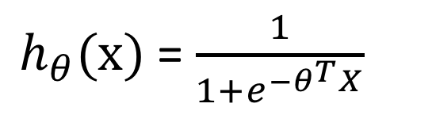
Outra visão da regressão logísitica
$h_{θ}$(x) = $\frac{1}{1+e^{−θ^{T}X}}$

Slide 3
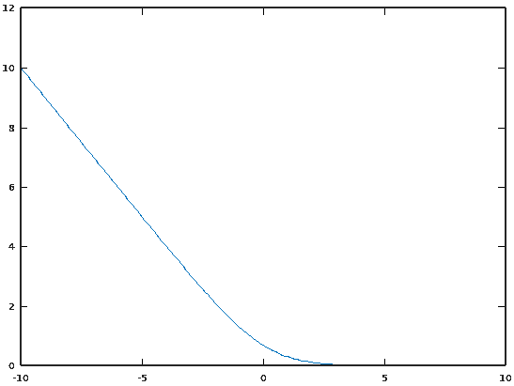
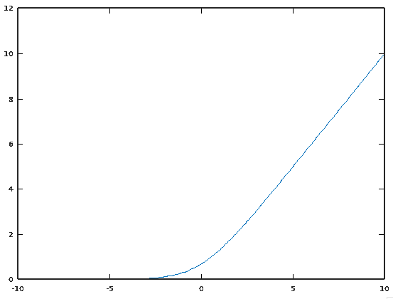

Função custo
$−(y (\log\left(h_{θ}\left(x\right)\right)+\left(1 −y\right)\log\left(1 −h_{θ}\left(x\right)\right))$

Slide 4
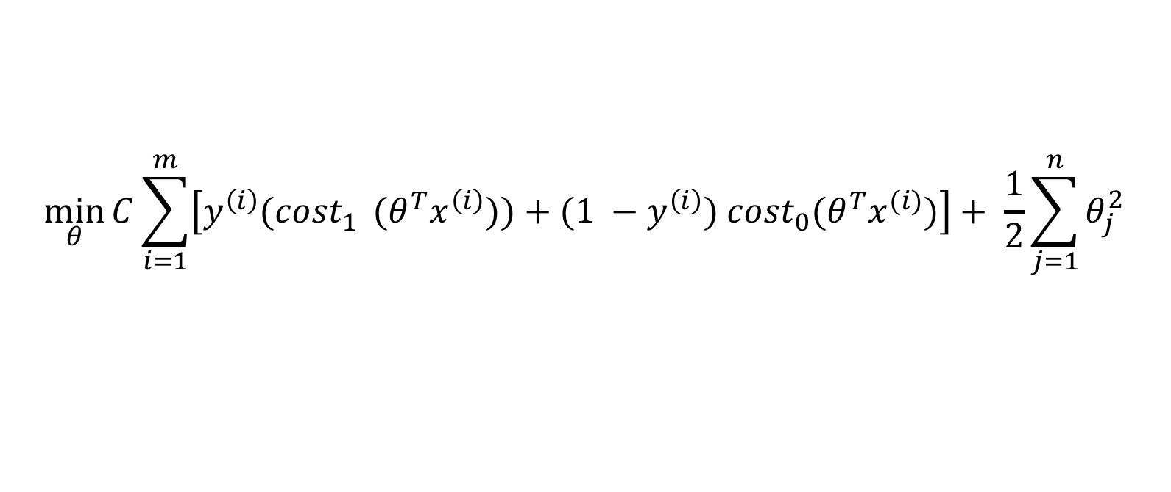
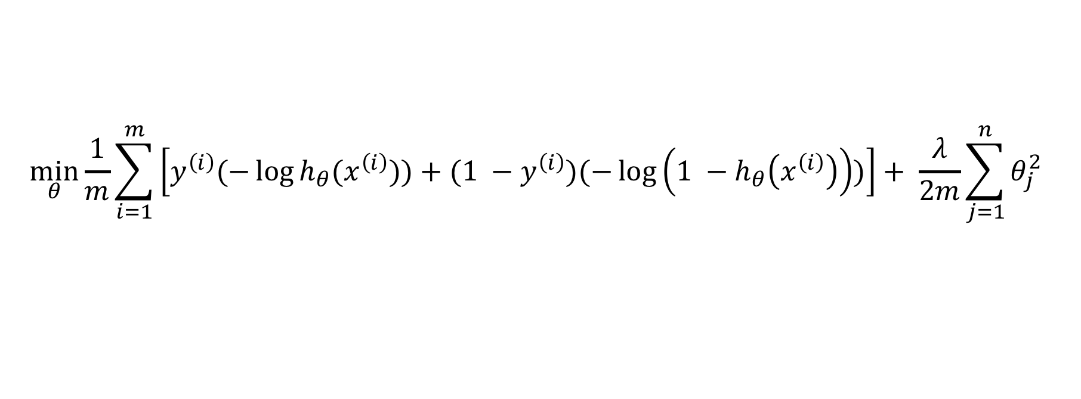
Minimização da função custo
Regressão logísitica
$$\min_{θ}{\frac{1}{m}\sum_{i=1}^{m}{\left[y^{\left(i\right)}(−\log{h_{θ}(x^{\left(i\right)}))+(1 −y^{\left(i\right)})(−\log\left(1 −h_{θ}\left(x^{\left(i\right)}\right)\right))}\right]}+ \frac{λ}{2m}\sum_{j=1}^{n}{θ_{j}^{2}}}$$
SVM
$$\min_{θ}{C\sum_{i=1}^{m}{\left[y^{\left(i\right)}({cost}_{1}{ ({θ^{T}x}^{\left(i\right)}))+(1 −y^{\left(i\right)}) {cost}_{0}(θ^{T}x^{(i)})}\right]}+ \frac{1}{2}\sum_{j=1}^{n}{θ_{j}^{2}}}$$

Slide 5
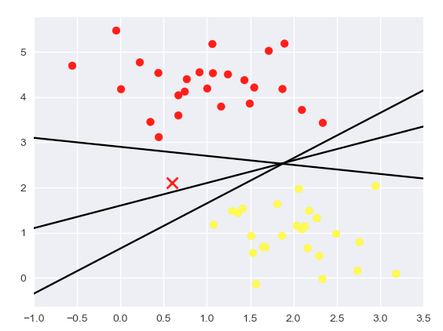
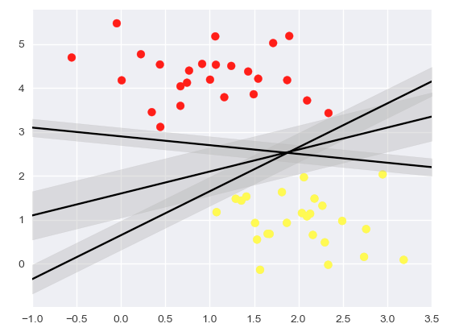
Maximização da margem

Slide 6

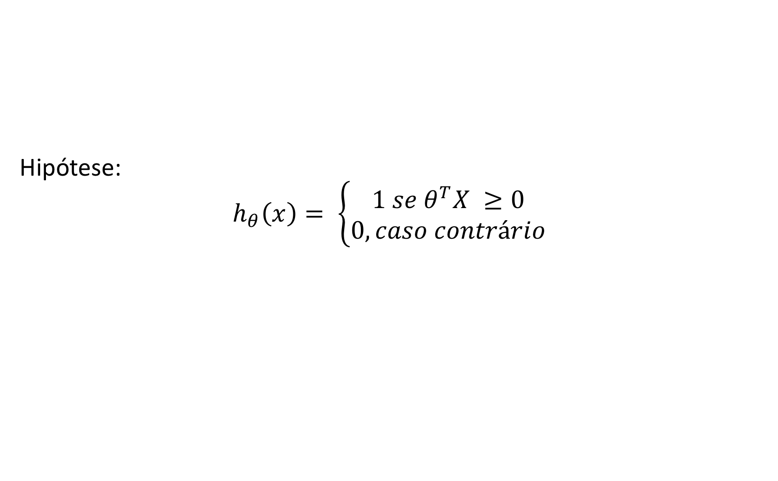
Hipótese SVM
Hipótese:
$$h_{θ}\left(x\right)= \left\{\begin{aligned}1 se θ^{T}X ≥0 \\ 0, caso contrário\end{aligned}\right.$$
Funcão Custo:
$$\min_{θ}{C\sum_{i=1}^{m}{\left[y^{\left(i\right)}({cost}_{1}{ ({θ^{T}x}^{\left(i\right)}))+(1 −y^{\left(i\right)}) {cost}_{0}(θ^{T}x^{(i)})}\right]}+ \frac{1}{2}\sum_{j=1}^{n}{θ_{j}^{2}}}$$

Slide 7
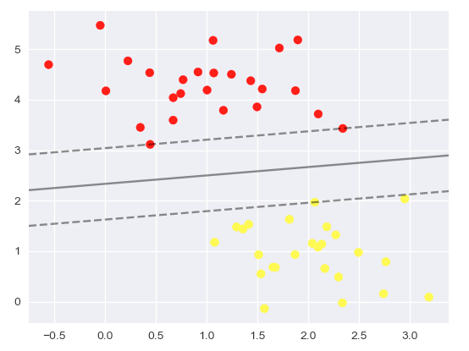
O que é Suporte Vector Machine? Quem são os vetores de suporte?

Slide 8
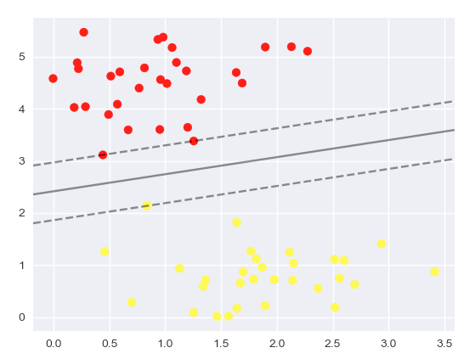
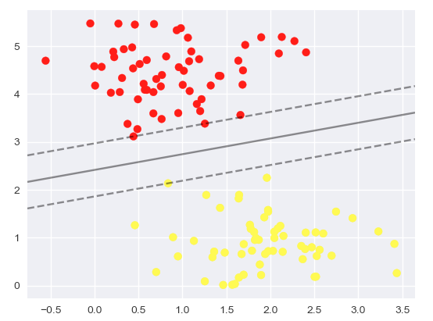
Suporte Vector Machine

Slide 9
Qual o problema da maximização da margem? O que acontece quando insere um ponto novo? Outliers?

Slide 10
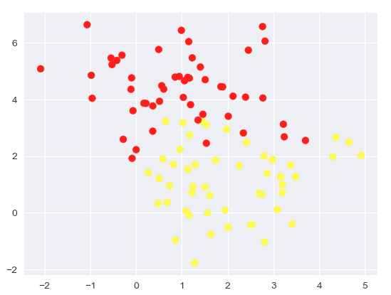
O que é soft margin? Por que ele foi criado?

Slide 11
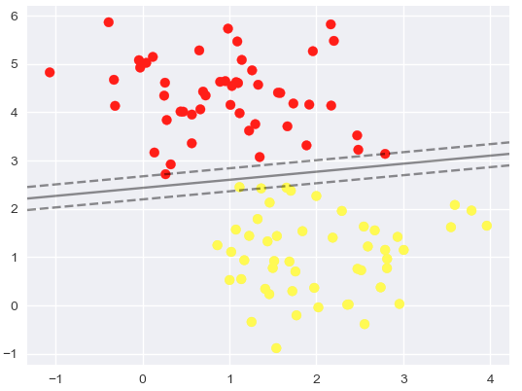
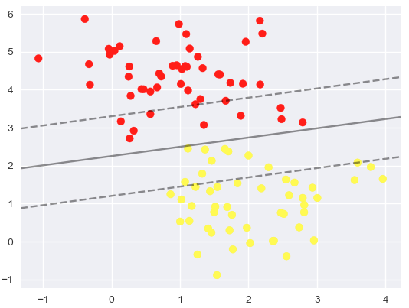
Soft Margin

Slide 12
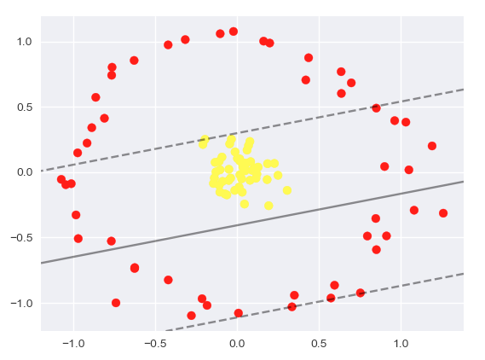
Caso não-linearmente separáveis?

Slide 13
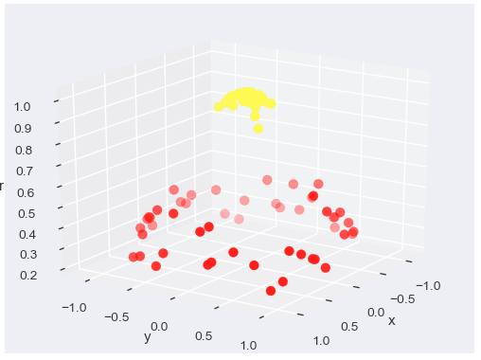
O que são os Kernels? Como eles resolvem os exemplos não-linearmente separáveis? Quais são os tipos de Kernels?

Slide 14
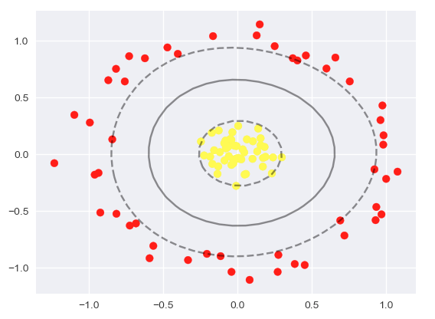
Truque do Kernel

Slide 15
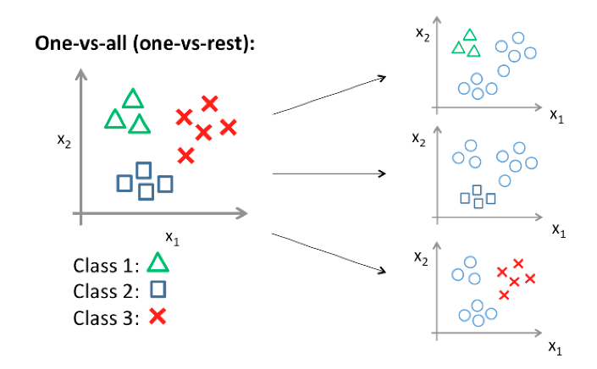
Classificação multiclasse

Slide 16
Referências
https://houxianxu.github.io/2015/04/25/support-vector-machine/
https://jakevdp.github.io/PythonDataScienceHandbook/05.07-support-vector-machines.html
http://mlwiki.org/index.php/One-vs-All_Classification
https://www.coursera.org/learn/machine-learning/home/welcome

